Slide 1
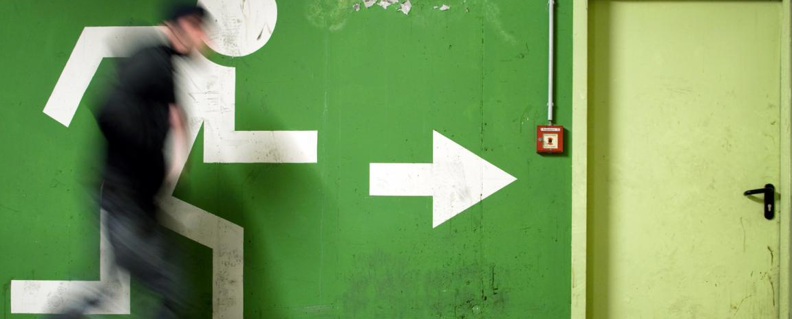
Studie zur Evakuierung
Psychologen: Karo, Magdalena, Nora, Sofie & Sophia
Medieninformatiker: Paul & Philip

Slide 2

Gliederung Psychologen:
Studiendesign
Experiment 1
Experiment 2
Experiment 3
Fragebögen
Ablauf
Versuchspersonen
Weitere Überlegungen...
Medieninformatiker…

Slide 3
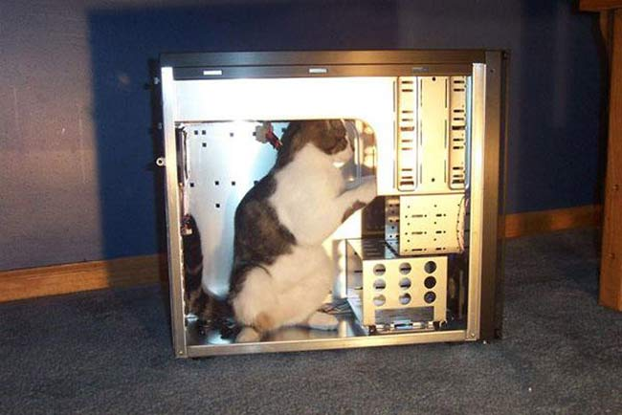
Gliederung Medieninformatiker:
Derzeitiger Stand: Labyrinthe
Derzeitiger Stand: Assets
Derzeitiger Stand: Dynamische Objektplatzierung
Derzeitiger Stand: „Alarm-Modus“
Arbeitsaufteilung
Aufgetretene Probleme / Lessons learned
Geplant für Sprint III
Prototyp zum ausprobieren (ohne VR)

Slide 4
Studiendesign
1 Labyrinth in 3 Versionen (gedreht/gespiegelt)
Baselinephase im Testraum, Pause, Expositionsphasen mit kurzen Pausen zw. den Trials
Experiment 1:
3 Bedingungen: neutral, phobisch, notfallbezogen
Jede VP durchläuft jedes Labyrinth einmal in randomisierter Reihenfolge → Within-Subjects-Design

Slide 5
Studiendesign
Experiment 2:
3 Bedingungen: neutral, phobisch, notfallbezogen
Zusätzliche Aufgabe vs. keine zusätzliche Aufgabe → Within-Subjects-Design
VP durchläuft schwierige Labyrinthe in randomisierter Reihenfolge und muss dabei in gewissen Zeitabständen Subtraktionsaufgaben lösen (z.B. 581 – 7 etc.)
Experiment 3:
Labyrinthe mit Spinne, Feuer und Objekt aus Experiment 1
Einfluss irrelevanter Informationen
Zusätzlich Feueralarm: ca. 15s nach Betreten?
Zusätzlich Notausgangschilder: an jeder Gabelung/Ecke
Zusätzlich Distraktorschilder: an jeder Gabelung/Ecke

Slide 6
A
A
B
B

Slide 7
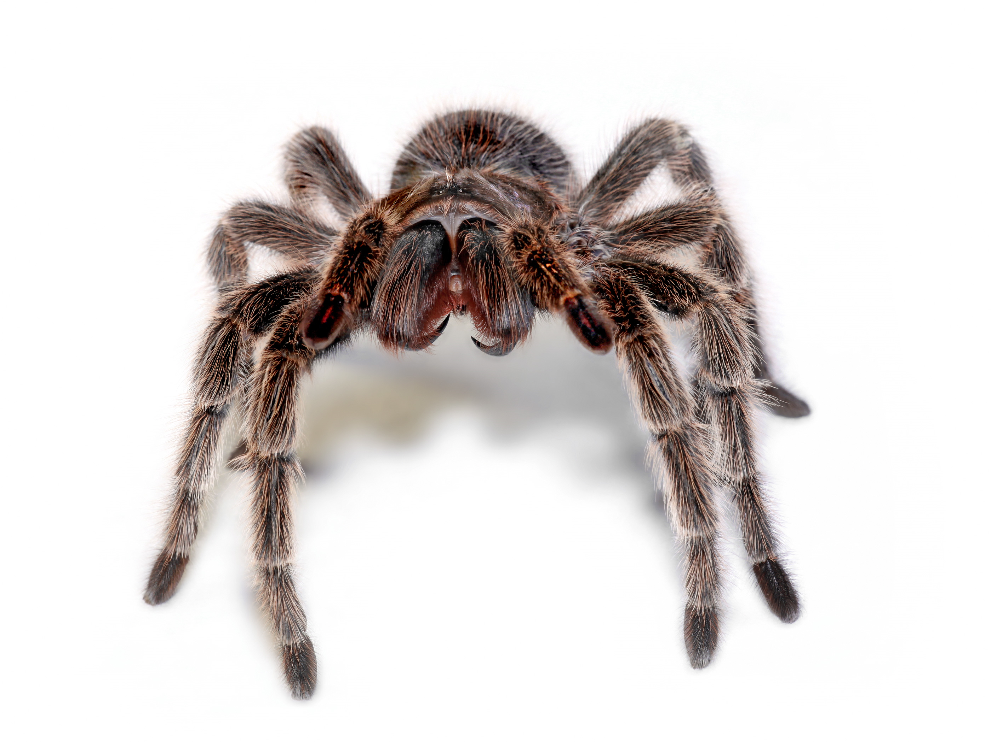
Experiment 1:
Forschungsfrage: Wie beeinflusst Angst die Wegfindung in einem Evakuierungs-Szenario?
Hypothese: Der jeweilige Stimulus beeinflusst die Wegfindungsperformance bei der Evakuierung des Labyrinths.
Abhängige Variable:
Wegfindungsperformance, gemessen an:
Zeit bis zum Ausgang
EDA (Hautleitfähigkeit)
Unabhängige Variable:
3 Stimuli: neutral / phobisch / notfallbezogen

Slide 8
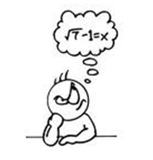
Experiment 2:
Forschungsfrage: Welche Rolle spielen die kognitiven Kapazitäten bei einem Evakuierungsszenario?
Hypothese: Die kognitive Leistungsfähigkeit wird durch Angst beeinträchtigt.
Abhängige Variable:
Kognitive Leistungsfähigkeit, gemessen an:
Fehlerrate
Antwortszeit
Unabhängige Variable:
Grad der induzierten Angst (neutral / phobisch / notfallbezogen), gemessen an:
Physiologischen Parameter (EDA)
Subjektiver Einschätzung (STAI-State)

Slide 9
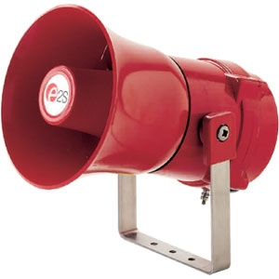
Experiment 3:
Forschungsfrage: Welchen Einfluss haben relevante und irrelevante Informationen auf die Wegfindungsperformance in einer Evakuierungssituation?
Hypothese: Die Zeit, die für die Wegfindung benötigt wird, wird durch Distraktoren, Feueralarm und Notfallschilder in den 3 Versuchsbedingungen (neutral, phobisch und notfallbezogen) unterschiedlich beeinflusst.
Abhängige Variable:
Zeit bis zum Ausgang
EDA (Hautleitfähigkeit)
Unabhängige Variable:
3 Stimuli: neutral / phobisch / notfallbezogen
3 Stimuli: Distraktor / Feueralarm / Notfallschilder

Slide 10

Ablauf:
Begrüßung und Einweisung
Ausfüllen der Fragebögen und Unterzeichnung der Einwilligungserklärung
Anbringen des Messelektroden
Exploration der VR im Testraum (Steuerung, Justierung der Oculus, Gewöhnung)
Experiment
Instruktion
Labyrinth aus Vogelperspektive + Countdown
Durchlaufen der verschiedenen Versuchsbedingungen
Ausfüllen der abschließenden Fragebögen
Auswertung

Slide 11
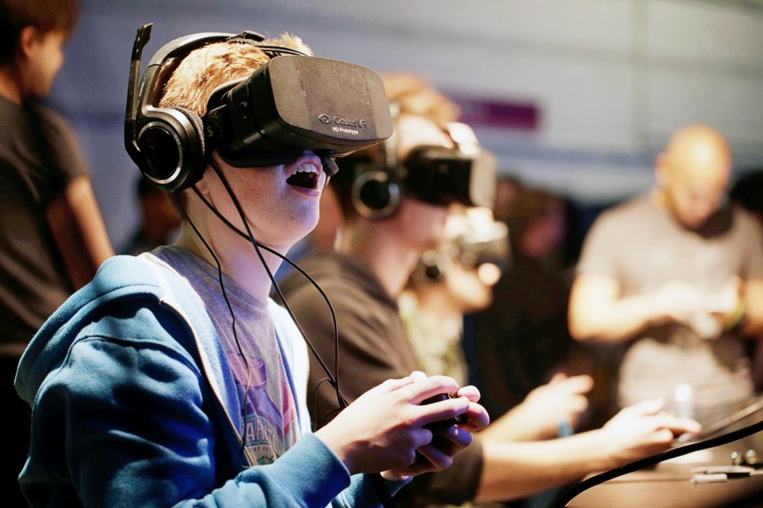
Versuchspersonen
VorStudie
Studie
Demografische Daten:
10 – 15 VP‘n sollen getestet werden
Vermutlich weibliche & männliche Studenten zw. 20 – 23 Jahren
Ausschlusskriterien:
Spinnenphobie
Platzangst, Angst in Tunneln etc.
traumatisches Erlebnis wie z.B.: Hausbrand, Evakuierungsszenario
Demografische Daten:
Mindestens 30 VP‘n
Geschlechterverteilung 50:50
Alter: ab 18 Jahren – ???
Ausschlusskriterien:
Platzangst, Angst in Tunneln etc.
Einschlusskriterien:
Spinnenphobie
Trauma

Slide 12
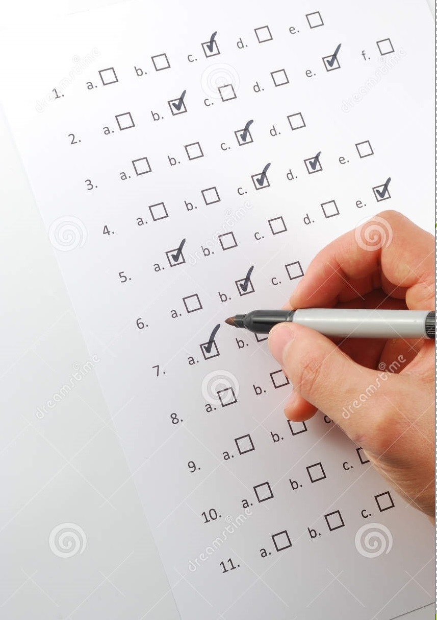
Fragebögen:
Vor dem Experiment:
Demografischer Fragebogen
STAI Trait & State = Spielberger Trait Anxiety Inventory STAI-Trait (Spielberger et al., 1983)
ASI = Anxiety Sensitivity Index – 3 ASI (Taylor et al., 2007)
Weitere Fragen zu:
Traumatischen Erlebnissen im Bezug auf Evakuierungen/Feuer/Labyrinthe etc.
Erfahrung mit 3D-Programmen/VR
Einschätzung des eigenen Orientierungssinns
Nach dem Experiment:
STAI State = Spielberger Trait Anxiety Inventory STAI-Trait (Spielberger et al., 1983)
IPQ = Igroup Presence Questionnaire (IPQ, Schubert et al., 2001)
Kontrollfrage: Aufgefallen, dass Labyrinth 1 = Labyrinth 3 und Labyrinth 2 umgekehrt?

Slide 13
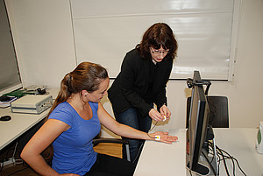
Datenerhebung:
Zeit bis zum Ausgang in min
Kognitive Leistungsfähigkeit in Punkten (z.B.: richtig → +1, falsch →-1)
Tracking
Physiologische Daten:
EDA
Herzrate
Lidschlussreflex
Evaluierung:
Vergleich von Phobikern und Kontrollpersonen
Vergleich von Leistung einer VP bei unterschiedlichen Schwierigkeitsgraden
Vergleich von Leistung einer VP bei unterschiedlichen Stimuli-Bedingungen

Slide 14

Weitere Überlegungen...
Testen des 1. Labyrinths in der VR:
Ist die Schwierigkeit angemessen?
Wie lange dauert es ca. zum Ausgang zu finden?
Müssen eventuelle Störvariablen wie ausgeprägter vs. Schlechter Orientierungssinn mit erfasst werden? Wenn ja, wie?
Wie messen wir die kognitiven Fähigkeiten?

Slide 15
Gliederung Medieninformatiker:
Derzeitiger Stand: Labyrinthe
Derzeitiger Stand: Assets
Derzeitiger Stand: Dynamische Objektplatzierung
Derzeitiger Stand: „Alarm-Modus“
Arbeitsaufteilung
Aufgetretene Probleme / Lessons learned
Geplant für Sprint III
Prototyp zum ausprobieren (ohne VR)

Slide 16
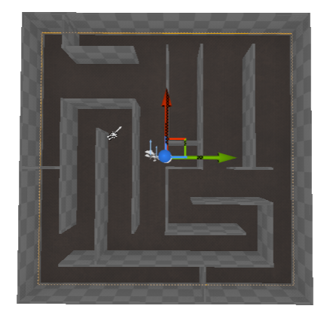
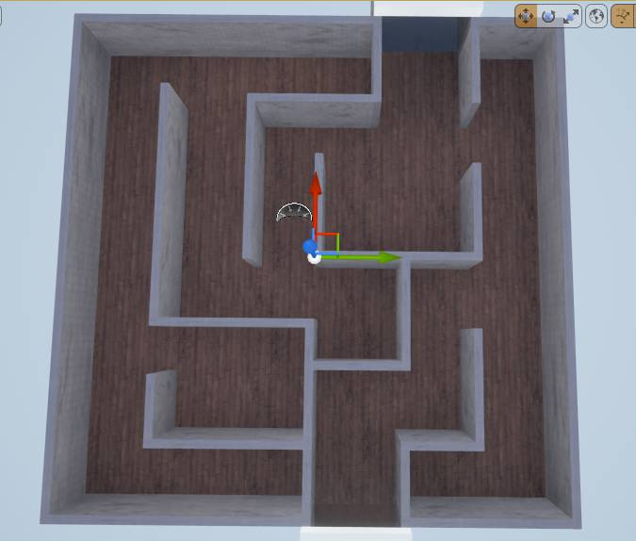
Derzeitiger Stand: Labyrinthe

Slide 17
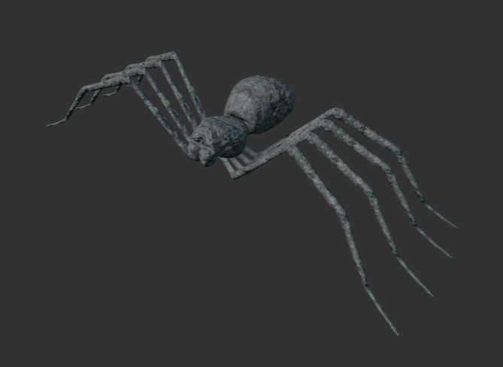
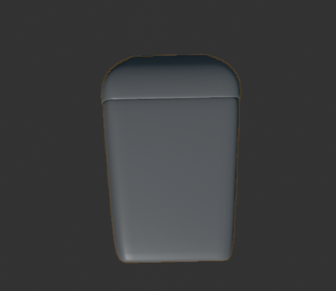
Derzeitiger Stand: Assets

Slide 18




Derzeitiger Stand: Assets

Slide 19
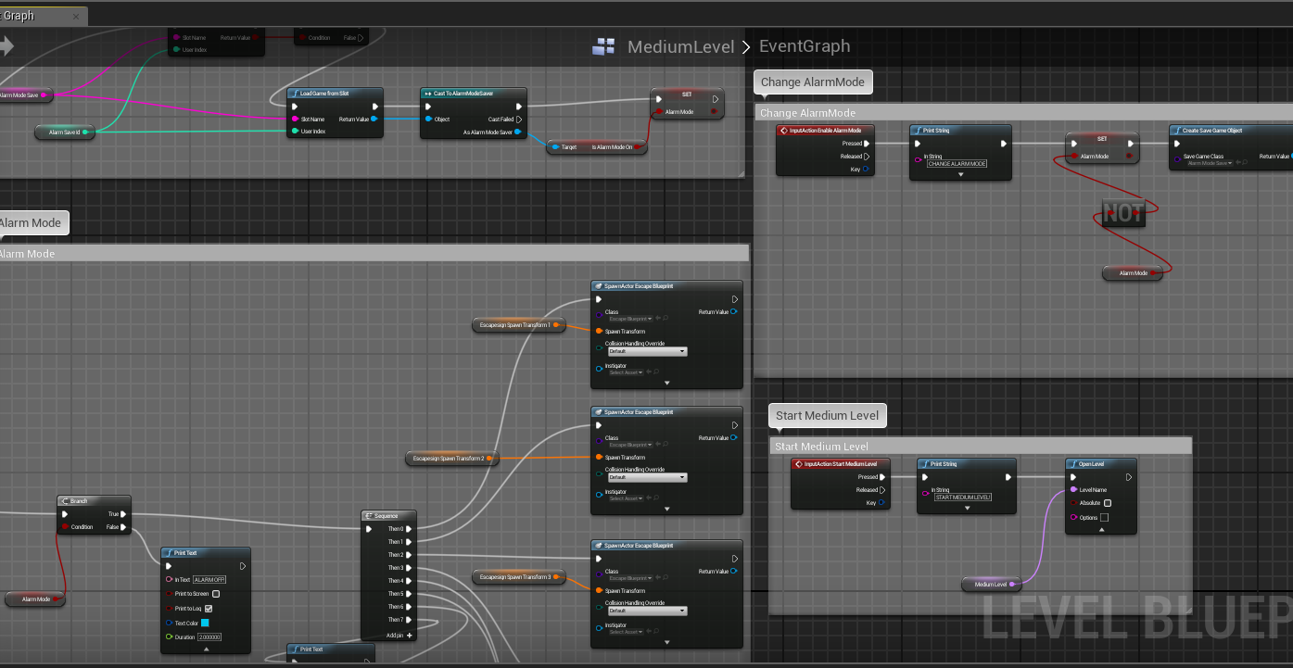
Derzeitiger Stand: Dynamische Objektplatzierung
Labyrinthe vor dem Start noch „leer“
Beim Start Platzierung der Objekte :
3 Reize (Mülleimer, Feuer, Spinne)
Notausgangsschilder
Ablenkende Schilder (Distraktoren)
Feueralarmsound
Zufallsprinzip

Slide 20

Derzeitiger Stand: Alarm-Modus
Experiment 3: Feueralarmsound, Notausgangs- und Distraktorschilder zusätzlich zu den 3 Reizen
Ebenfalls dynamisch platziert
An- und Ausschalten durch Tastendruck (hauptsächlich für Prototyp relevant)
Sound:

Slide 21
Arbeitsaufteilung
Paul | Philip
Einrichten der Codeverwaltung | Beschaffen freier Assets für Schilder, Feueralarm etc
Überarbeiten des „leichten“ Labyrinths aus Sprint I | Bearbeitung der Assets
Design des „mittleren“ Labyrinths | Dynamische Einbindung der Assets
Design eines Testlevels | Präsentation
Vielen Dank auch diesmal wieder an unsere Spinnendesignerin Sabrina! ☺

Slide 22
Aufgetretene Probleme / Lessons learned
Probleme mit der Codeverwaltung: Kollaboratives Arbeiten erst viel zu spät möglich
Manche kostenlose Assets quasi unbrauchbar, erheblicher Reparatur/Anpassungsaufwand nötig
Testen mit der Oculus aufgrund der eigenen Hardware nicht möglich -> VR Lab

Slide 23
Geplant für Sprint III
„Schwere“ Labyrinthe
Verbinden der Level (inklusive kurze Übersichtkarte)
Testen mit der Oculus im VR Lab
Setzen von Markern für die Datenmessung der Psychologen
Materialien und Objekte nach Bedarf überarbeiten
Spinne animieren (Sabrina)
Evaluation

